Slide 1

  Khởi động

Slide 2












CHƠI TRỐN TÌM
CÙNG BẠCH TUYẾT VÀ 7 CHÚ LÙN

Slide 3








Số liền sau của 84 là?
A.52
B.55
C.54
D. 85
ĐÚNG RỒI

Slide 4



Số liền sau của 60 là?
A.67
B.61
C.68
D.71
ĐÚNG RỒI

Slide 5



85 - 5 =
A.80
B.61
C.62
D.63
ĐÚNG RỒI

Slide 6




Bài 3:
Các thành phần của phép cộng, phép trừ

Slide 7
Tiết 3

Slide 8

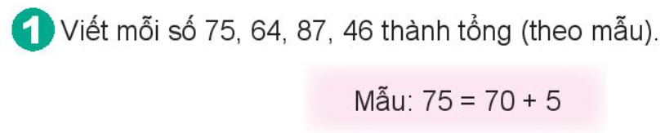
64 = 60 + 4
87 = 80 + 7
46 = 40 + 6

Slide 9

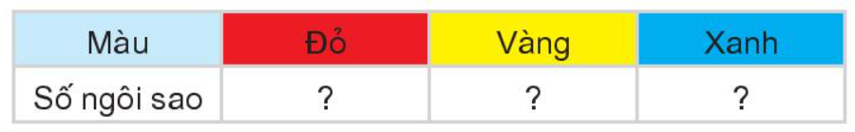

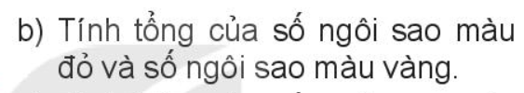

11
8
10
11 + 8 = 19
10 + 8 = 18

Slide 10

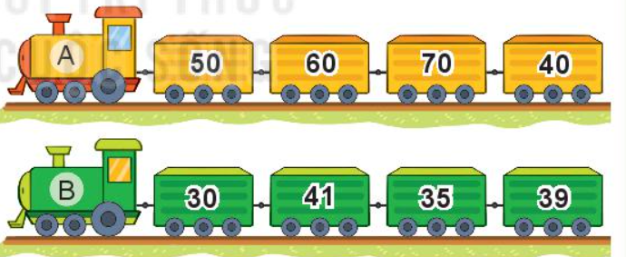
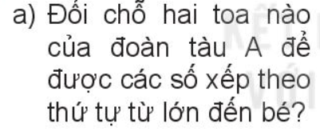
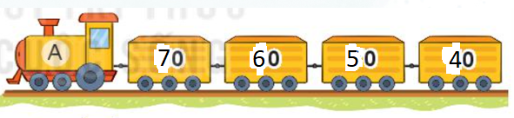
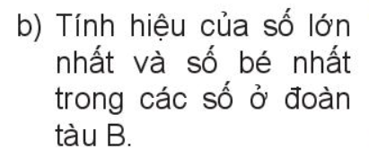
41 - 30 = 11

Slide 11
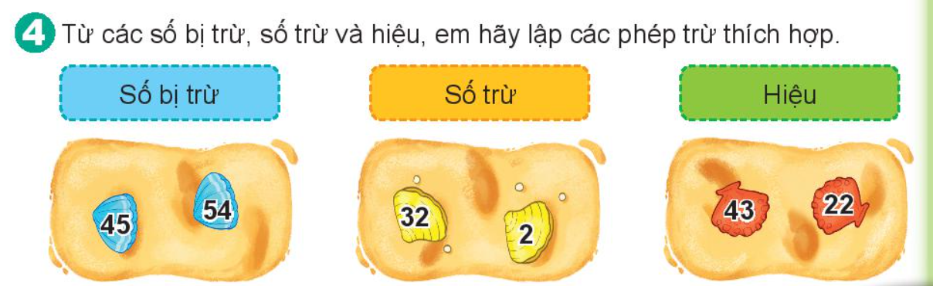
45 - 2 = 43
54 - 32 = 22

Slide 12

CHÀO TẠM BIỆT

